Slide 1

Vysoká škola technická a ekonomická v Českých Budějovicích
Ústav technicko-technologický
Možnosti zajištění spolehlivosti dopravního úseku v těžební společnosti
Autor práce: Bc. Jakub Přinda
Vedoucí práce: doc. Ing. Ján Ližbetin, PhD.
Oponent práce: Ing. Eva Brumerčíková, PhD.

Slide 2
Cíl Práce
Analýza dopravního úseku
Analýza a optimalizace vozového parku
Provozně ekonomické zhodnocení
Investice
Návrh prodeje méně potřebných prostředků

Slide 3
Metodika práce
Popis dopravního střediska
Sběr dat
Komparace
Poptávka
Dedukce

Slide 4
Vozový park
Přívěsové soupravy s HNJ 6x4 – 19x
Návěsové soupravy s HNJ 6x6 – 5x
Návěsové soupravy 4x2 – 6x

Slide 5
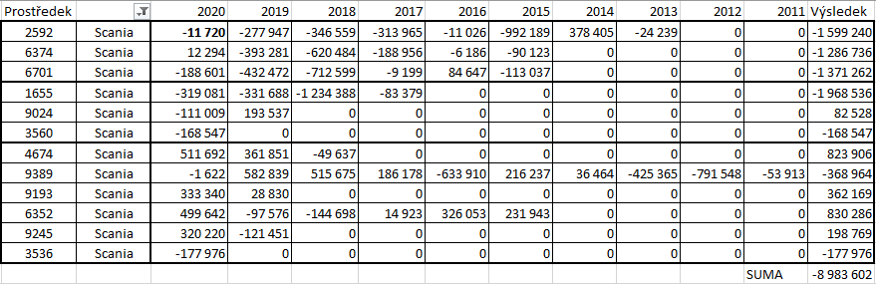
Rentabilita Scania

Slide 6
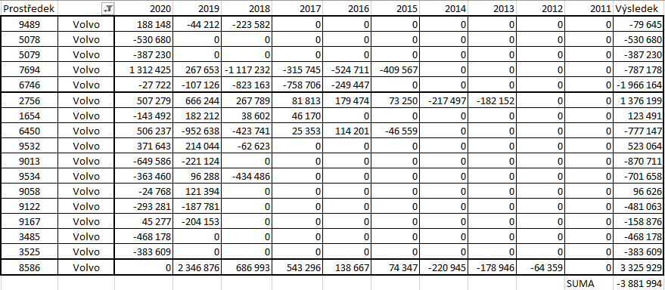
Rentabilita Volvo

Slide 7
Rentabilita MAN

Slide 8
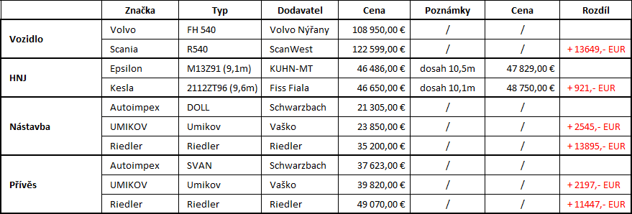
Cenové nabídky jednotlivých dodavatelů

Slide 9
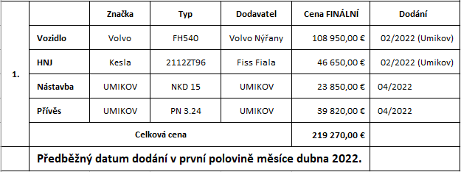
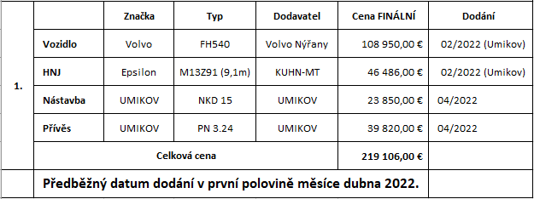
Návrh konkrétních investic

Slide 10
Návrh prodeje méně potřebných vozidel
Prodej 2592 vč. návěsu – odhad 400 000 Kč
Prodej 6701 vč. návěsu – odhad 600 000 Kč
Prodej 6374 vč. návěsu – odhad 600 000 Kč
Náklady na propuštění řidiče 6701 – 100 000 Kč
Náklady na propuštění řidiče 6374 – 100 000 Kč

Slide 11
Zdůvodnění návrhu prodeje daných vozidel
Cca 220 pracovních dní v roce
Denní fakturace externího přepravce:
cca 14 000 Kč
Roční fakturace externího přepravce:
220 x 14 000 = 3 080 000 Kč

Slide 12
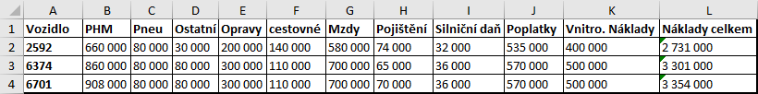
Zdůvodnění návrhu prodeje daných vozidel

Slide 13
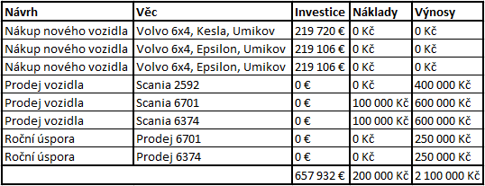
Závěrečné zhodnocení

Slide 14
Děkuji za pozornost

